Slide 1
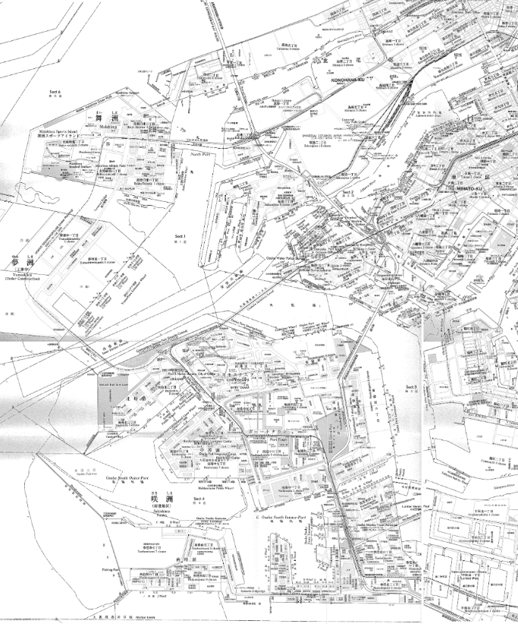
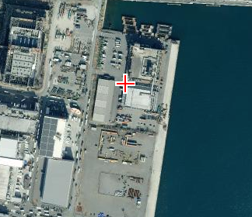
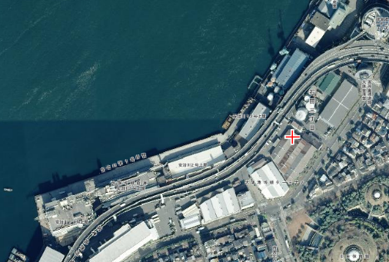
Ⅳ 経営改善策
２．個別課題への対応
① 青果物関連施設
位置図
拡大図
北港白津地区
凡例
：上屋
：荷さばき地
：荷役機械
舞洲
①青果物関連施設（安治川）
①青果物関連施設（北港白津）
安治川地区
咲洲

